Slide 1
Data science – Warszawa 13.10.2018
Linux, Python podstawy, Git

Slide 2
Agenda szkolenia
Git podstawy
Omówienie systemu,
Git clone,
Git add
Git commit
Git push
Git pull,
*Git checkout,
*Git branch

Slide 3
Agenda szkolenia
Omówienie tworzenia kodu z jupyter-notebook oraz sublime
Python podstawy
Omówienie pierwszego skryptu python,
Środowisko uruchomieniowe python,

Slide 4
Git
System kontroli wersji (Linus Torvalds – twórca, tj. Linuxa)
Rozproszony,
Narzędzie współpracy w zespole,

Slide 5
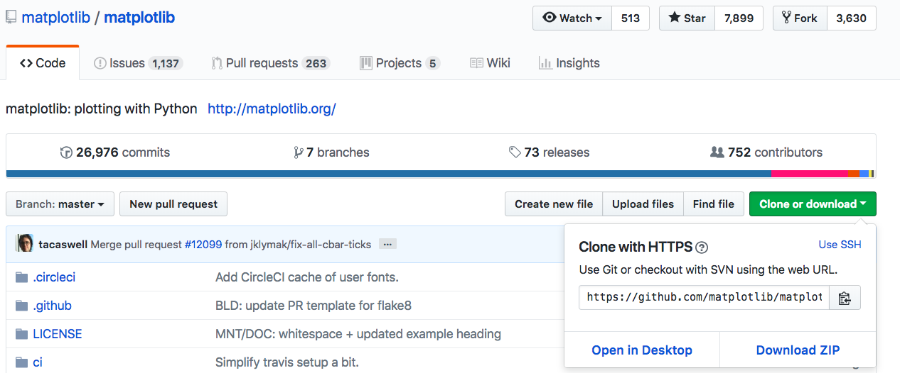
Git-clone

Slide 6
Git-clone
git clone https://github.com/matplotlib/matplotlib.git

Slide 7
Git nowe repozytorium

Slide 8
Git nowe repozytorium

Slide 9
Git nowe repozytorium

Slide 10
Git usuwanie repo

Slide 11
Git usuwanie repo

Slide 12
Python
Open Source
Nazwa języka pochodzi od serialu BBC Latający Cyrk Monty Pythona. Twórca jest fanem serialu
Python (jego interpreter) zaczął powstawać od 1989
Guido van Rossum - dobrotliwy, dożywotni dyktator. Jest jak Linus Torvalds dla kernela Linuxa
Potrzeba było łatwe tworzenie narzędzi systemowych do systemu operacyjnego Amoeba
Coś co byłoby pomiędzy językiem C a Shell
Python 2.0 – październik 2000
Python 3.0 - grudzień 2008

Slide 13

Co to znaczy że open source ?
Kod jest dostępny publicznie

Slide 14
Co to znaczy że open source ?
Możemy sciągnąć kod

Slide 15
Co to znaczy że open source ?
Możemy śledzić zmiany

Slide 16
KTO UŻYWA
Google – jako główny język w firmie, obok jest Java oraz C++. Do przetwarzania ogromnej ilości danych od użytkowników
Netflix – do skalowania infrastruktury, alerty w przypadku zmiany ustawień zabezpieczeń
Instagram (framework Django)
Facebook (Framework Tornado)
Spotify (Duży wolumen danych do przeprocesowania – Luigi)
Nasa

Slide 17
Typy zastosowań
DevOps / SysOps
Machine learning
Web development
Obliczenia naukowe – instytucje uniwersyteckie

Slide 18
Python2 vs python3
Python2
Python3
Wsparcie tylko do 1 stycznia 2020
Domyślnie na Macu, Red-hat, i wielu linuxach
3 / 2 = 1
Range i xrange
Round jak w matematyce Round(13.5) = 14, round(14.5) = 15 (float)
Print to wyrażenie (może być bez nawiasów)
Lepsze wsparcie Unicode
3 / 2 = 1.5
Print to funkcja (nawiasy)
Round round(14.5) = 14 (int)

Slide 19
Instalacja
Windows
Windows x86-64 executable installer
Linux
dnf install python3
apt-get install python3
Mac
brew install python
Anaconda

Slide 20
Praca w trybie interaktywnym

Slide 21
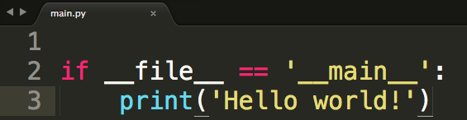
Hello World !

Slide 22
Uruchomienie skryptów
python helloworld.py
albo ./helloworld.py – w przypadku gdy w pliku mamy shebang

Slide 23
Sublime Text 3
Kod to tak naprawdę tekst,
Dopiero odpowiednie ułożenie tekstu(kodu) tworzy pewien sens,

Slide 24
Wyjście z trybu interaktywnego
Wyjście poprzez polecenie exit(), quit() lub CTRL-D
Czemu nie CTRL-Z ?

Slide 25
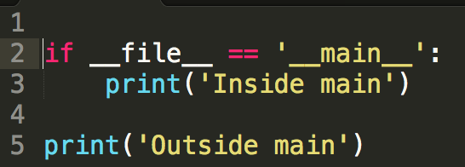
Pierwszy skrypt (Sublime)

Slide 26
SKŁADNIA (Syntaktyka)
Piszemy kod nie dla samego pisania !
Piszemy kod dla czytania
Czytanie występuje o wiele częściej
Czytać i zmieniać nasz kod, będzie więcej osób

Slide 27
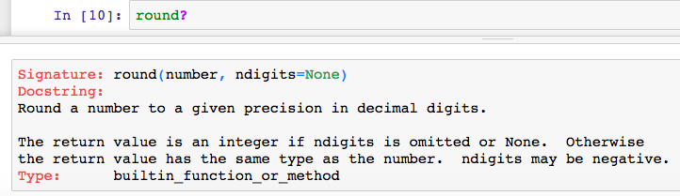
Notebook
Składa się z komórek np..,
Komórka z kodem,
Komórka markdown
Każdą komórkę należy uruchomić aby widzieć jej wynik (ctrl+enter/ shift+enter)
* Na macu zamiast ctrl (używamy command)
? – włącza pomoc np. round?

Slide 28
Zmienne w python
Zmienna czyli wartość która może ulec zmianie. Np.
Stopa oprocentowania, ilość rat, miesięczna wypłata
Posiada nazwę,
Posiada konkretny typ np.
Typ napisowy (string)
Typ całkowitoliczbowy(integer)
Typ zmiennoprzecinkowy (float)
type() – aby sprawdzić typ

Slide 29
Zmienne w python
a = 1
b = 2
c = ‘2’
d = ‘test’
e = 3.14

Slide 30
Typowanie dynamiczne
A = 3; type(A)
A = ‘test’; type(A)
Taka operacja w języku python będzie możliwa,

Slide 31
Typ znakowy (String)
Przechowujemy napisy,
Możemy na nich operować np. łączyć

Slide 32
Konkatenacja znaków
uczestnik = ‘Adam’
print('Hello ' + 'uczestniku! ’ + uczestnik) # non pythonic / idiomatic
print('Hello {} !!!'.format(uczestnik))

Slide 33
Zadanie rozgrzewka
Napisz program Hello world!
* Napisz Hello world! (przy użyciu jednego printa)
Gdzie Hello będzie w pierwszej linii
World! będzie w linii następnej
Zastanów się czy jest to jedyny możliwy sposób

Slide 34
Wyświetlanie stringów ze znakami specjalnymi
print('Hello\nWorld!')
print('Hello\tWorld!') # tabulator

Slide 35
Zadanie zmienne - zamiana
Stwórz zmienną
pierwszy_uczestnik, przypisz do niego wartość tekstową „Ania”
drugi_uczestnik, przypisz do niego „Tomek”
Zamień miejscami uczestników
W zmiennej pierwszy_uczestnik powinien być Tomek
W zmiennej drugi_uczestnik powinna być Ania

Slide 36
Funkcje na stringach
.endswith
.startswith
.isdigit
.upper
.lower
dir(str) albo dir(zmienna_tekstowa)
len(dir(zmienna_tekstowa)

Slide 37
Slicing na stringach
ciag_znakow = ‘Hello world !’
ciag_znakow[0:3]
ciag_znakow[0:]
ciag_znakow[:3]
ciag_znakow[0:3:2]

Slide 38
Formatowanie stringów
„Witaj {} w świecie”.format(„Adam”)
"Witaj {user} w świecie".format(user="Adam")
F-strings (od pythona 3.6)
dzien = 'Niedziela’
f'Dzis jest {dzien}'

Slide 39
Niemutowalność stringów
Nie można zmienić zawartości stringa (w np. C++ nie stanowi to problemu)

Slide 40
Zadanie stringi - format
Przypisz do zmiennej wynik !whoami
Stwórz stringa:
„Zalogowany jesteś jako: nazwa_uzytkownika”
Wyświetl stringa

Slide 41
Zadanie stringi + jupyter
W jupyter notebook zlicz ilość plików i katalogów
Wypisz „W ścieżce ścieżka jest ilość plików”
**Pomiń folder ukryty .git

Slide 42
Liczby całkowite - Integer
zmienna_liczbowa = 3
zmienna_tekstowa = '3’
zmienna_liczbowa == zmienna_tekstowa ?

Slide 43
Liczby całkowite - Integer
Dodawanie / odejmowanie / mnożenie
Potęgowanie np. 2 ** 3
Pierwiastkowanie
Dzielenie całkowite np. 112 // 3
Reszta z dzielenia np. 9 % 2

Slide 44
Typ zmiennoprzecinkowy - Float
liczba_pi = 3.14
import math
liczba_pi = math.pi
Zaokrąglanie – round np.
round(liczba_pi, 2) lub round(liczba_pi)

Slide 45
Typ binarny (Boolean)
Przyjmuje 2 wartości: Prawda (True) oraz Fałsz(False)
Operacje dostępne tj. w logice
And, or, not, xor (^)

Slide 46
Konwersje typów
zmienna_tekstowa = '3’
zmienna_liczbowa = int(zmienna_tekstowa )
zmienna_tekstowa2 = str(zmienna_liczbowa * 2)

Slide 47
Zadanie zmienne
Stwórz trzeci_uczestnik przypisz imię Wierzchosława
Sprawdź trzeci_uczestnik czy użytkownik jest kobietą ( 2 sposoby)
Sprawdź długość zmiennych tekstowych
Wylicz średnią długości liter
Wylicz medianę długości liter
Dodaj czwarty_uczestnik przypisz imię Ada

Slide 48
Listy
lista_plac = [ 4000, 5000, 3000, 8000]
8000 in lista_plac
len(lista_plac)
lista_plac.pop()
lista_plac.append(3000)
lista_plac.extend([20000, 15000])

Slide 49
Listy
lista_plac.insert(1, 7777)
lista_plac.sort()
lista_plac = sorted(lista_plac)

Slide 50
List comprehension
Bardziej pythonic
[ i ** 2 for i in range(1, 30) ]

Slide 51
Zadanie list comprehension
Stwórz listę gdzie są wszystkie kwadraty liczb od 1 do 40 przy założeniu że wyświetlamy jedynie te kwadraty które są podzielne przez 3
Wyliczamy sumę tych liczb

Slide 52
Zadanie list comprehension 2
Stwórz listę gdzie są wszystkie kwadraty parzystych liczb od 1 do 40, w przypadku liczb nieparzystych umieść -300 np.:
Wyliczamy sumę tych liczb

Slide 53
Tuple
Przypominają listy
Używamy gdy nie chcemy zmieniać zwartości, np. zapisujemy stałe ustawienia np.
tydzien_pracy = ('poniedziałek', 'wtorek', 'środa', 'czwartek', 'piątek')

Slide 54
Tuple
garaz = ('audi', 'bmw', 'citroen')
Slicing analogicznie do slicingu ze stringów np. garaz[0]
del garaz[0] – wyświetli wyjątek

Slide 55
Słowniki
slownik = {}
slownik = {'Francja': 'Paryż', 'Polska': 'Warszawa', 'Niemcy': 'Berlin'}
slownik['Polska']
slownik = {1: "Paryż", 5: "Warszawa", 2: "Berlin"}
slownik.get(70, 'Nieznane panstwo')
slownik.keys()
slownik.values()
slownik.items()
for i in slownik.items(): print(type(i))
del slownik['Hiszpania']

Slide 56
Sety
zbiory = {1, 2, 4, 5, 7, 7, 7}
A = {1, 2, 3, 3, 4}; B = {3, 4, 5, 6, 7}
A & B
A | B
A – B
B - A

Slide 57
Pytanie
Jak pokazać unikatowe wartości z listy (pojawia się na rozmowach)

Slide 58
Typ None
A = None
temeratury = [17, 20, 21, 18, 30, None]
None in temeratury
float('nan')

Slide 59
Dict comprehension
Analogia do list comprehension
{i: i*2 for i in [1, 2, 3]}

Slide 60
Zadanie Dict comprehension
Stwórz dict comprehension:
Dla co drugiej wartości tj [1, 3, 5, 7, ….19]
Stworzysz słownik gdzie kluczem jest 1, 3, 5 a wartością jest słownik w którym wyliczasz:
Kwadrat wartości
Sześcian wartości

Slide 61
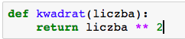
Funkcje
return – domyslna zwracana wartość to None
Przykład

Slide 62
Lambda
Funkcje inline
Gdy nie potrzebujemy nazywac funkcji ani jej uzywać wielokrotnie
Może zmniejszyć czytelność
Przykład
kwadrat = lambda x: x ** 2
[ (lambda x: x **2)(i) for i in range(1, 30) ]

Slide 63
Obsługa wyjątków
Pojawiają się gdy czegoś nie przewidzimy / w nietypowych sytuacjach
Dla przykładu:
Pobieramy element z tablicy który nie istnieje,
Brak dostępu do zasobu

Slide 64
Notebook – magic command
z = !cat /var/log/system.log

Slide 65
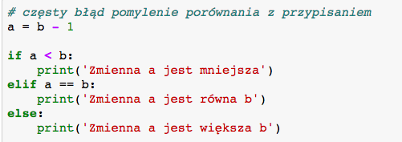
Instrukcje warunkowe

Slide 66
Zadanie ify
Utwórz zmienna imię ze swoim imieniem
Utwórz zmienną wzrost, waga które będą równe Twoim wskazania wzrostu i wagi albo kolegi / koleżanki ☺
Napisz prosty kalkulator BMI
Wypisz na ekranie wartość BMI ze wskazaniem czy poniżej/ w normie / czy powyżej

Slide 67
Zadanie bool
Określ zmienne logiczne czy_pada, czy_tydzien_pracy, czy_bankrut
Wiadomo, że człowiekowi jest fajnie wtedy, gdy:
Nie pada deszcz/śnieg
Jest weekend
Nie jest bankrutem
Utwórz zmienną czy_fajnie, która mówi czy człowiekowi jest fajnie ☺
**Użyj tylko 1 operacji logicznej not

Slide 68
Zadanie list comprehension
Do zmiennej lista_kwadrat przypisz kwadrat liczb od 1 do 12
*Do zmiennej lista_kwadrat2 przypisz kwadrat liczb podzielnych przez 3 od 1 do 30
Wyświetl lista_kwadrat i lista_kwadrat2

Slide 69
Zadanie funkcja
Napisz funkcję, która wyświetli oraz zwróci Twoje imię
Uruchom funkcję i przyrównaj wartość do None

Slide 70
Zadanie funkcja - BMI
Dokonaj faktoryzacji kodu – kalkulatora BMI
Faktoryzacja ma polegać na stworzeniu funkcji
Dodatkowo funkcja ma wyświetlać komunikat np.: „Adam twoje bmi wynosi 29 i masz nadwagę”

Slide 71
Zadanie funkcja - zarobki
Napisz funkcje suma_zarobkow, która dla podanego działu wyświetli średnią zarobków działu np.
„ Srednia zarobkow dzialu: administracja wynosi 3273”
Zaokrąglij do pełnych złotówek

Slide 72
Zadanie 6*
Utwórz listę wzrostu uczestników
Utwórz listę wagi uczestników
Dzięki matplotlib narysuj wykres zależności

Slide 73
Zadanie 9*
Użyj bibliotek numpy oraz matplotlib w celu wyrysowania rozkładu danych z zad. poprzedniego

Slide 74
Zadanie 10**
Stwórz klasę student (imię, nazwisko, nr albumu, lista ocen, nieobecności)
Klasa powinna mieć metodę, która wylicza średnią studenta
Klasa powinna mieć metody które przedstawiają studenta w sposób:
Student: Adam Nowak, index: 123456 ma średnią ocen: 3,65, jest studentem ze słabą/dobrą frekwencją
Przyjmujemy że student z dobrą frekwencją to taki co opuścił maksymalnie 2 zajęcia
Na podstawie średniej ocen dokonaj predykcji ilości dni opuszczonych przez studenta: jego oceny to: [3, 3, 3, 2]

Slide 75
Zadanie 11**
Na podstawie funkcji 10
Stwórz funkcję która przyjmuje parametr ilosc studentow
Funkcja generuje studentow z losowymi danymi
*Użyj paczki faker
Funkcja zwraca listę obiektów

Slide 76
Zadanie 12**
Na podstawie zadań 10 i 11
Stwórz klasę ClassInterpretation
Klasa posiada metody:
Zwracające dane odnośnie:
Średniej,
Mediany
Metoda str wykonana na obiekcie będzie opisywać słownie grupę studentów
Metoda float będzie zwracać średnią wszystkich studentów zaokrągloną do 2 miejsca po przecinku
Dokonaj wizuazlizacji grupy studentow (zaleznosc wyniki ocen od ilosci opuszczonych zajec)
Dokonaj predykcji dla studenta

Slide 77
Zadanie 13***
Napisz funkcje:
Kowariancji
Korelacji Pearsona
Na odchylenie standardowe

